Slide 1
Tema I: El Protocolo HTTP
Detalles, caracteristicas y demas

Slide 2
Objetivo
El objetivo de la clase es que los estudiantes sean capaces de identificar cuales son las características del protocolo HTTP y como este forma parte esencial de lo que hoy día conocemos como World Wide Web (WWW).

Slide 3
Materiales
Lapiz
Papel
Computador

Slide 4
Que es un Protocolo
Conjunto de reglas de formalidad que rigen los actos y ceremonias diplomáticos y oficiales.
Documento o acta en el que se recoge un acuerdo o las conclusiones extraídas de una reunión o de un trabajo experimental o clínico.
Conjunto de reglas de comunicación que rigen el intercambio de información entre dos equipos o sistemas conectados entre sí.

Slide 5
El Protocolo HTTP
Protocolo de transferencia de hipertexto (en inglés: Hypertext Transfer Protocol )
Permite las transferencias de información en la World Wide Web.
HTTP fue desarrollado por el World Wide Web Consortium y la Internet Engineering Task Force,
Es un protocolo sin estado, es decir, no guarda ninguna información sobre conexiones anteriores.
Ultima version: HTTP/2 - Mayo 2015.
Hace uso del puerto 80 (HTTP) / 443 (HTTPS)

Slide 6
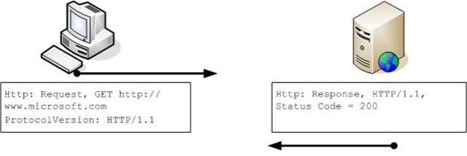
Flujo HTTP
Se abre la conexión TCP con la cual se realizarán peticiones / respuestas.
Se hace una petición al servidor desde un cliente (Generalmente, un navegador como son Google Chrome, Firefox, etc…)
Se lee la respuesta que envía el servidor.
Se cierra la coneccion TCP para futuras peticiones.

Slide 7
Mensajes HTTP
En las versiones del protocolo HTTP/1.1 y anteriores los mensajes eran de formato texto y eran totalmente comprensibles directamente por una persona. En HTTP/2, los mensajes estan estructurados en un nuevo formato binario y las tramas permiten la compresión de las cabeceras y su multiplexación. Así pues, incluso si solamente parte del mensaje original en HTTP se envía en este formato, la semántica de cada mensaje es la misma y el cliente puede formar el mensaje original en HTTP/1.1. Luego, es posible interpretar los mensajes HTTP/2 en el formato de HTTP/1.1.
Existen dos tipos generales de Mensajes en HTTP: Peticion (Request) y Respuesta (Response).

Slide 8
Trama de Petición (Lado del Cliente)
Son enviadas desde el lado del cliente (El usuario final) mediante el navegador web.
Se componen de cinco partes esenciales:
Metodo de Acceso (Method)
Direccion (Path)
Version del protocolo HTTP en uso
Cabeceras (Headers)
Cuerpo (Body)

Slide 9
Métodos de Acceso HTTP - Trama de Peticion
GET: Es una petición que busca una representación del objeto en cuestión. Solamente se ha de usar para conseguir datos desde el servidor.
POST: Es una petición que se usa, en términos generales, para enviar datos al servidor y que, generalmente, se espera que cambie de alguna forma el estado de la aplicación. Ejemplo: Iniciar sesion en una página web.
PUT: Método de acceso que se utiliza generalmente para crear un recurso en el servidor.
DELETE: Método de acceso que se utiliza para eliminar un recurso del servidor.
PATCH: Método de acceso que se utiliza para actualizar un recurso en el servidor.

Slide 10
Continuacion - Trama de Peticion
Direccion (Path): Direccion en la que se encuentra el recurso.
Version HTTP: Version de HTTP que usa el cliente.
Cabeceras: Son opcionales, pero permiten al servidor obtener mas informacion no solo del usuario, sino, del recurso que esta buscando.
Cuerpo: Representa data enviada por el usuario al servidor. Dependiendo el metodo de acceso utilizado, el formato del cuerpo puede variar.

Slide 11
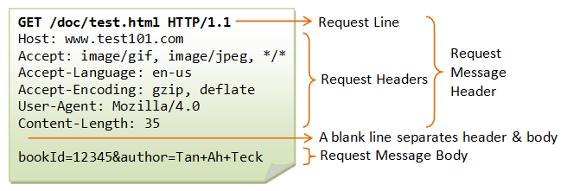
Ejemplo de una trama de Peticion

Slide 12
Trama de Respuesta (Response)
Las envía el servidor en respuesta a una petición del cliente.
Se componen por:
Version HTTP
Codigo de Estado
Mensaje de Estado
Cabeceras (Headers)
Cuerpo (Body)

Slide 13
Codigos de Repuesta
Respuestas de Información
100 Continue: Esta respuesta provisional indica que todo hasta ahora está bien y que el cliente debe continuar con la solicitud o ignorarla si ya está terminada.
101 Switching Protocol: Este código se envía en respuesta a un encabezado de solicitud Upgrade por el cliente e indica que el servidor acepta el cambio de protocolo propuesto por el agente de usuario.
102 Processing: Este código indica que el servidor ha recibido la solicitud y aún se encuentra procesando, por lo que no hay respuesta disponible.

Slide 14
Continuación - Codigos de Respuesta
Respuestas Satisfactorias (Success):
200 OK: La solicitud ha tenido éxito.
201 Created: La solicitud ha tenido éxito y se ha creado un nuevo recurso como resultado de ello. Ésta es típicamente la respuesta enviada después de una petición PUT.
202 Accepted: La solicitud se ha recibido, pero aún no se ha actuado. Es una petición "Sin compromiso", lo que significa que no hay manera en HTTP que permita enviar una respuesta asíncrona que indique el resultado del procesamiento de la solicitud. Está pensado para los casos en que otro proceso o servidor maneja la solicitud, o para el procesamiento por lotes.
203 Non-Authoritative Information
204 No Content: La petición se ha completado con éxito pero su respuesta no tiene ningún contenido, aunque los encabezados pueden ser útiles. El agente de usuario puede actualizar sus encabezados en caché para este recurso con los nuevos valores.
205 Reset Content
206 Partial Content: La petición servirá parcialmente el contenido solicitado. Esta característica es utilizada por herramientas de descarga como wget para continuar la transferencia de descargas anteriormente interrumpidas, o para dividir una descarga y procesar las partes simultáneamente.

Slide 15
Continuación - Codigos de Respuesta
Respuestas de Redirección:
301 Permanently Moved: El recurso que el cliente esta solicitando ha sido movido permanentemente. El link mediante el cual el cliente accedio a este recurso no ha de ser utilizado.
302 Found: El recurso se ha movido temporalmente, pero en un futuro puede que este disponible. Mediante este codigo de estado los buscadores no actualizan sus bases de datos.
304 Not Modified: El recurso que se esta buscando no ha sido modificado. Es comun ver este codigo cuando la pagina web que se esta accediendo esta cached o bien, se hace un reload a la pagina y no ha habido cambios.

Slide 16
Continuación - Códigos de Respuesta
Respuestas de Error de Cliente:
400 Bad request: Existe alguna sintaxis invalida en la peticion del cliente, o no se cumple con alguno de los requisitos del servidor para acceder a este recurso.
401 Unauthorized: El cliente no tiene permiso para acceder a este recurso.
403 Forbidden: El cliente no tiene permiso para acceder al recurso, autenticarse no resuelve el problema.
404 Not Found: No se ha encontrado el recurso que se solicito.
405 Method Not Allowed: El método de peticion utilizado no es valido para la direccion a la que se intentó acceder.

Slide 17
Continuación - Trama de Respuesta
Respuestas de Error de Servidor:
500 Internal Server Error: Hubo un error en el lado del servidor. Ocurre, en términos generales, cuando existe algún error de lógica en el lado del servidor.
501 Not Implemented: El servidor no soporta el metodo de acceso enviado.
505 HTTP Version Not Supported.

Slide 18
Continuación - Códigos de Respuesta
Version HTTP: Version de HTTP que usa el servidor y en la cual se retorno la respuesta.
Cabeceras: Describen informacion tanto del servidor como de la respuesta enviada. Por ejemplo, aqui se describe el tipo de dato que se retorna (HTML, Imagen, JSON)
Cuerpo: Representa la respuesta del servidor. Algunos ejemplos muy comunes de el cuerpo son codigo HTML, data de Imagenes, etc...

Slide 19
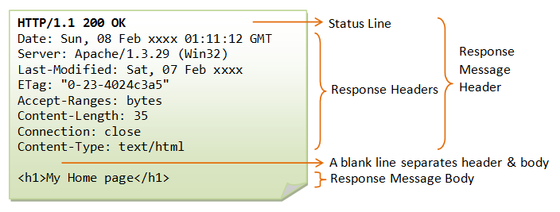
Ejemplo: Trama de Respuesta

Slide 20
MimeTypes
Que son? Los MIME Types (Multipurpose Internet Mail Extensions) son la manera estándar de mandar contenido a través de la red. Específicamente son la llave que identifica a cada archivo con su tipo de contenido.
Donde los encontramos? En los mensajes HTTP, en las peticiones a los APIs, etc…
Por qué son importantes?

Slide 21
MimeTypes
Composicion de MimeTypes:
Parte General (Tipo): Define, en términos generales, el tipo de archivo o dato que estamos buscando.
Parte Específica (Extension): Explica la extensión del archivo que se está especificando.

Slide 22
MimeTypes
Ejemplos:
text/html: Especifica un archivo de texto con extensión HTML.
image/png: Especifica un archivo de imagen con extensión PNG.
image/gif: Especifica una imagen con extension GIF.

